Slide 1
Introdução a
Testes
Por que são tão importantes e muitos ignoram

Slide 2
Por que escrever testes?
“

Slide 3
Código complexo não é simples de se debuggar só com olho
Testar é uma forma robusta de validar software
Funciona como eu espero?
Funciona como o usuário espera?
Se eu atualizar esse trecho, o código quebra?
Testes funcionam como uma primeira camada de documentação

Slide 4
Que tipos de teste existem?
Testes Unitários
Testam isoladamente pequenas unidades de código
O código está se comportando como o desenvolvedor espera?
Testes Funcionais
Checa se as unidades funcionam também entre si
Testes podem conter múltiplas classes, métodos, etc
O programa funciona de acordo com o que o usuário espera?

Slide 5
Vamos imaginar um simples componente de busca
“

Slide 7
Algumas features do componente
Expande quando em foco
Envia um request para um banco com a palavra digitada
Recebe dados e renderiza na tela a lista
Destaca dentro dos itens a string digitada
Quando não possui nenhum item, mostra uma mensagem

Slide 8
Para os testes unitários, como faríamos?
Isolamos só o componente de busca (criando mock para o serviço)
E então testamos cada um dos comportamentos de forma separada
Se o campo recebe focus, ele expande? (Adição de classe, por exemplo)
Ao ter uma string no campo, o método de fetch da API é chamado?
A string do campo é passada corretamente para a API e os dados retornados são condizentes?
Dado um conjunto de dados recebido? A lista é renderizada?
Se não tiver dados, uma mensagem é preenchida?

Slide 9
Para os testes funcionais, como faríamos?
Aqui não há mais isolamento entre os métodos e nós realizamos o fluxo completo
Simula usuário clicando
Simula usuário digitando e apagando
Simula usuário clicando num item da pesquisa
E analisa todo o fluxo para ver se o comportamento funciona como esperado

Slide 10
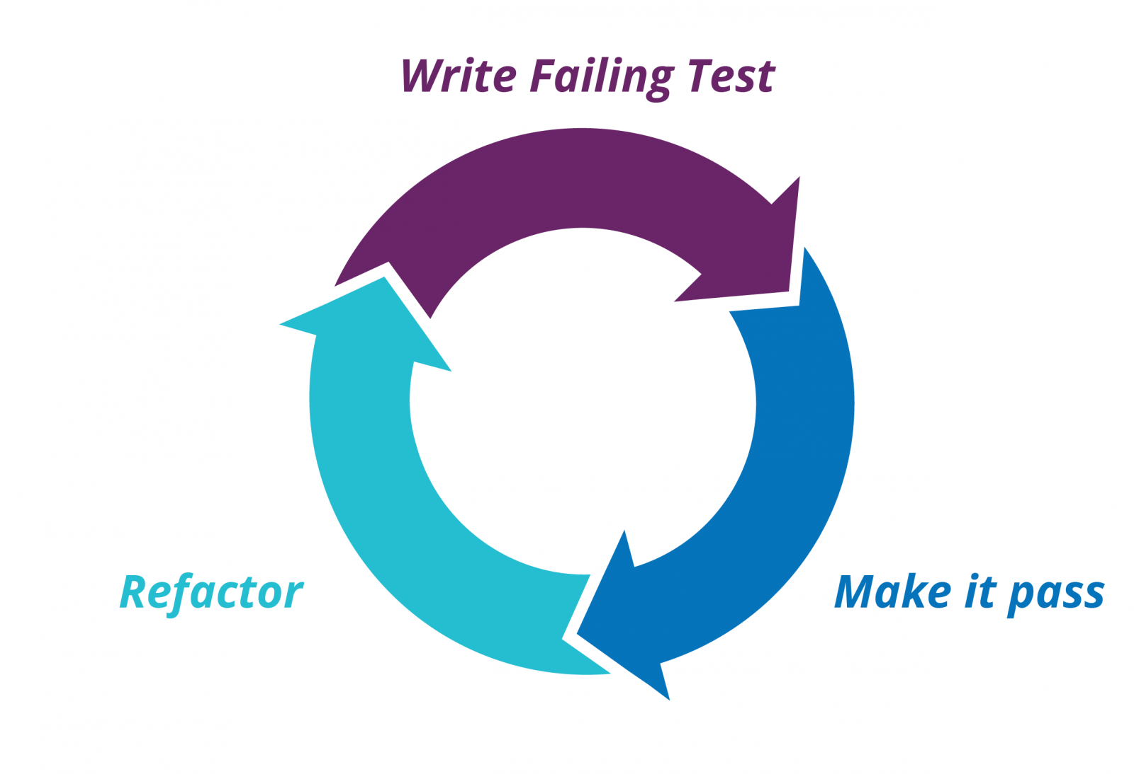
Test-driven development (TDD)
Escrevemos um Teste
Refatoramos
Fazemos o Teste passar

Slide 11
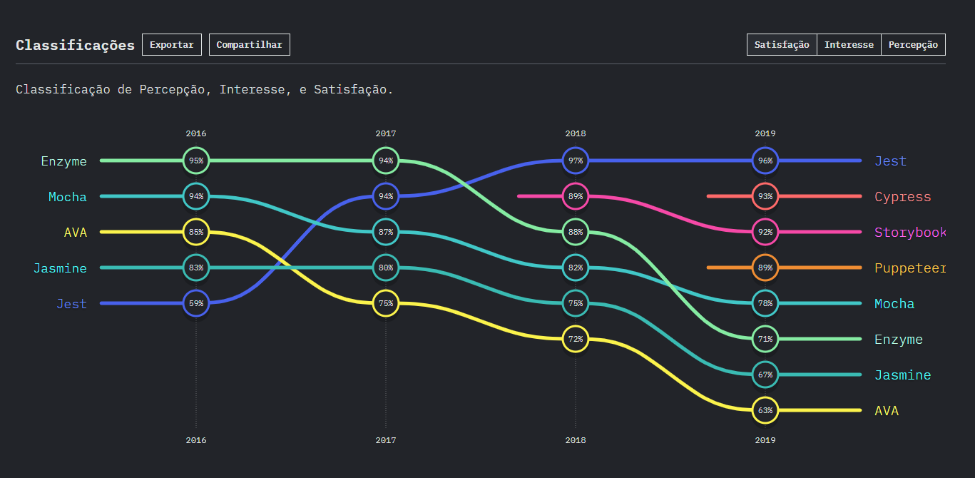
E as ferramentas?
https://2019.stateofjs.com/testing/

Slide 12
Baseados nos níveis de satisfação e adoção, nosso framework escolhido foi o Jest.
Além dele possuir várias ferramentas já incluídas, como facilidade para mocks, relatório de cobertura, métodos para tratar intervals, snapshots e outros detalhes mais.
“

Slide 13
Para testar nossos componentes em React a escolha foi a biblioteca React Testing Library, por ela possuir melhor suporte as novas tecnologias do React como os hooks e também uma renderização real do componente.
“

Slide 14
E nossa biblioteca para end-to-end foi o Cypress, também devido aos níveis de satisfação e adoção na comunidade, além de ser a mais performática dentre as bibliotecas do tipo.
“

